Slide 1
BÀI 8 - MẢNG VÀ CHUỖI

Slide 2
8.1 MỤC TIÊU
8.2 NỘI DUNG
8.2.1.Mảng
8.2.1.1. Cách khai báo mảng.
8.2.1.2. Tham chiếu đến từng phần tử mảng.
8.2.1.3. Nhập dữ liệu cho mảng.
8.2.1.4. Đọc dữ liệu từ mảng.
8.2.1.5. Sử dụng biến kiểu khác.
8.2.1.6. Kỹ thuật Sentinal.
8.2.1.7. Khởi tạo mảng.
8.2.1.8. Khởi tạo mảng không bao hàm kích thước.
8.2.1.9. Mảng nhiều chiều.
8.2.1.10. Tham chiều đến từng phần tử mảng 2 chiều.
8.2.1.11. Nhập dữ liệu cho mảng 2 chiều.
8.2.1.12. Đọc dữ liệu từ mảng 2 chiều.
8.2.1.13. Sử dụng biến khác trong mảng 2 chiều.
8.2.1.14. Khởi tạo mảng 2 chiều.
8.2.1.15. Dùng mảng 1 chiều làm tham số cho hàm.
8.2.1.16. Dùng mảng 2 chiều làm tham số cho hàm.
8.2.2. Chuỗi
8.2.2.1. Cách khai báo chuỗi.
8.2.2.2. Hàm nhập (gets), xuất (puts) chuỗi.
8.2.2.3. Khởi tạo chuỗi.
8.2.2.4. Mảng chuỗi.
8.3 BÀI TẬP

Slide 3
8.1 MỤC TIÊU
Sau khi hoàn tất bài này học viên sẽ hiểu và vận dụng các kiến thức kĩ năng cơ bản sau:
- Ý nghĩa, cách khai báo mảng, chuỗi.
- Nhập, xuất mảng, chuỗi.
- Khởi tạo mảng chuỗi.
- Một số kỹ thuật thao tác trên mảng, chuỗi.
- Dùng mảng làm tham số cho hàm.
- Một số hàm xử lý chuỗi

Slide 4


8.2 NỘI DUNG
8.2.1.Mảng
Là tập hợp các phần tử có cùng dữ liệu. Giả sử bạn muốn lưu n số nguyên để tính trung
bình, bạn không thể khai báo n biến để lưu n giá trị rồi sau đó tính trung bình.
8.2.1.1. Cách khai báo mảng.
Ví dụ 2 : int ia[10]; với int là kiểu mảng, ia là tên mảng, 10 số phần tử mảng
Ý nghĩa: Khai báo một mảng số nguyên gồm 10 phần tử, mỗi phần tử có kiểu int.
8.2.1.2. Tham chiếu đến từng phần tử mảng.
Sau khi mảng được khai báo, mỗi phần tử trong mảng đều có chỉ số để tham chiếu. Chỉ
số bắt đầu từ 0 đến n-1 (với n là kích thước mảng). Trong ví dụ trên, ta khai báo mảng 10 phần tử thì chỉ số bắt đầu từ 0 đến 9.
ia[2], ia[7]… là phần tử thứ 3, 8… trong mảng xem như là một biến kiểu int.

Slide 5
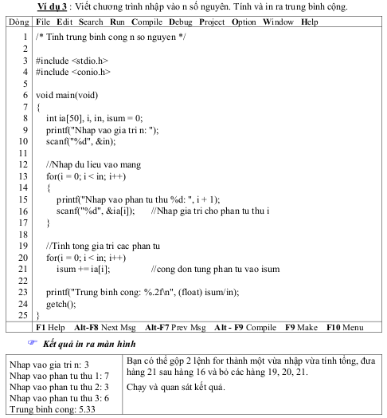



8.2.1.3. Nhập dữ liệu cho mảng.
8.2.1.4. Đọc dữ liệu từ mảng.
LƯU Ý: Điều gì sẽ xảy ra cho đoạn chương trình trên nếu bạn nhập n > 50 trong khi bạn chỉ khai báo mảng ia tối đa là 50 phần tử.
Bạn dùng lệnh if để ngăn chặn điều này trước khi vào thực hiện lệnh for. Thay dòng 9, 10 bằng đoạn lệnh sau :

Slide 6
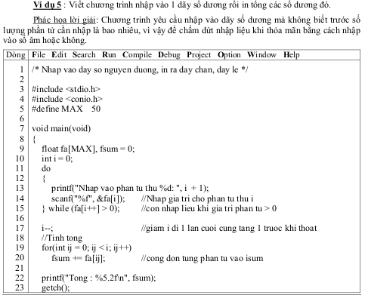
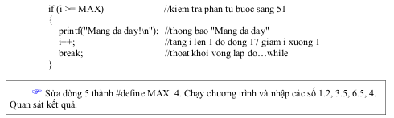
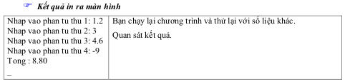
8.2.1.5. Sử dụng biến kiểu khác.
Ngoài kiểu int, bạn có thể khai báo mảng kiểu char, float, double…
Ví dụ 4 : char cloai[20]; float ftemp[10]; cách tham chiếu, nhập dữ liệu, đọc dữ liệu như trên.
8.2.1.6. Kỹ thuật Sentinal.
Sử dụng kỹ thuật này để nhập liệu giá trị cho các phần tử mảng mà không biết rõ số lượng phần tử sẽ nhập vào là bao nhiêu (không biết số n).
LƯU Ý: Điều gì sẽ xảy ra cho đoạn chương trình trên nếu bạn nhập số lượng phần tử vượt quá 50 trong khi bạn chỉ khai báo mảng fa tối đa là MAX = 50 phần tử. Bạn dùng lệnh break để thoát khỏi vòng lặp do…while trước khi bước sang phần tử thứ 51. Thêm đoạn lệnh sau vào trước dòng 13:

Slide 7
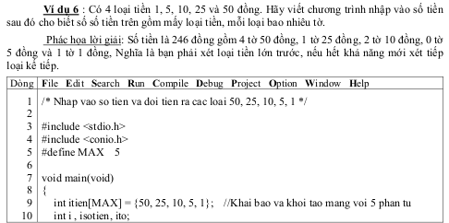

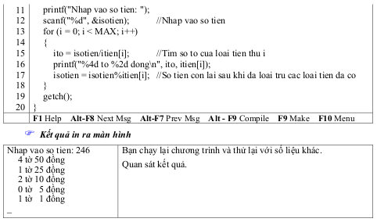
8.2.1.7. Khởi tạo mảng.
LƯU Ý:Điều gì sẽ xảy nếu số phần tử mảng lớn hơn số mục, số phần tử dôi ra không được khởi tạo sẽ điền vào số 0. Nếu số phần tử nhỏ hơn số mục khởi tạo trình biên dịch sẽ báo lỗi.
8.2.1.8. Khởi tạo mảng không bao hàm kích thước.
Trong ví dụ trên giả sử ta khai báo int itien[] = {50, 25, 10, 5, 1}. Khi đó trình biên dịch sẽ đếm số mục trong danh sách khởi tạo và dùng con số đó làm kích thước mảng.

Slide 8
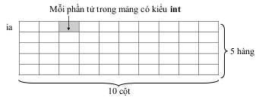
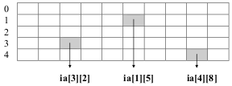
8.2.1.9. Mảng nhiều chiều.
Ví dụ 8 : khai báo mảng 2 chiều int ia[5][10]; với int là kiểu mảng, ia là tên mảng,
số phần tử mảng là 5 x 10.
Ý nghĩa: Khai báo một mảng 2 chiều số nguyên gồm 50 phần tử, mỗi phần tử có kiểu int.
8.2.1.10. Tham chiều đến từng phần tử mảng 2 chiều.
Sau khi được khai báo, mỗi phần tử trong mảng 2 chiều đều có 2 chỉ số để tham chiếu,
chỉ số hàng và chỉ số cột. Chỉ số hàng bắt đầu từ 0 đến số hàng – 1 và chỉ số cột bắt đầu từ 0 đến số cột – 1. Tham chiếu đến một phần tử trong mảng 2 chiều ia: ia[chỉ số hàng][chỉ số cột]
ia[3][2] là phần tử tại hàng 3 cột 2 trong mảng 2 chiều xem như là một biến kiểu int.

Slide 9
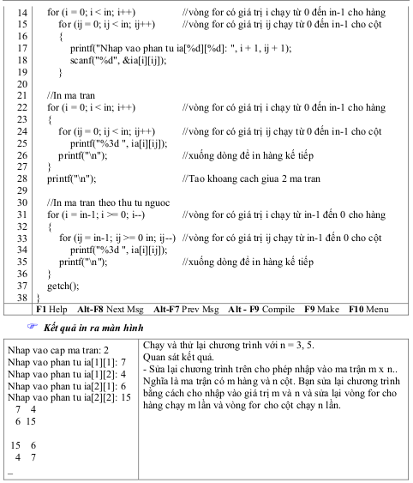
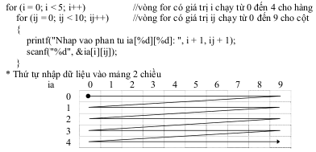
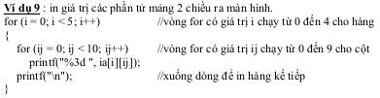
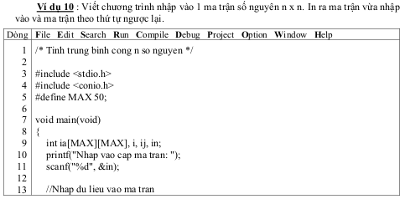
8.2.1.11. Nhập dữ liệu cho mảng 2 chiều.
8.2.1.12. Đọc dữ liệu từ mảng 2 chiều.
LƯU Ý: Để khắc phục tình trạng người dùng nhập vào cấp ma trận > MAX, Bạn xem lại mục 3.1.4.

Slide 10
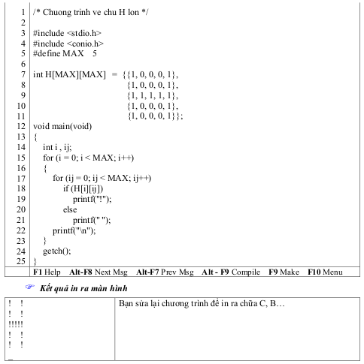
8.2.1.13. Sử dụng biến khác trong mảng 2 chiều.
Như mục 3.1.5.
8.2.1.14. Khởi tạo mảng 2 chiều.
Ví dụ 11 : Vẽ chữ H lớn.

Slide 11
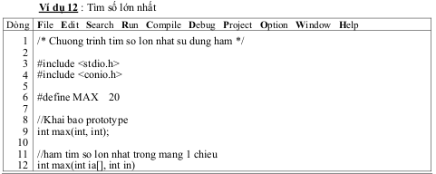
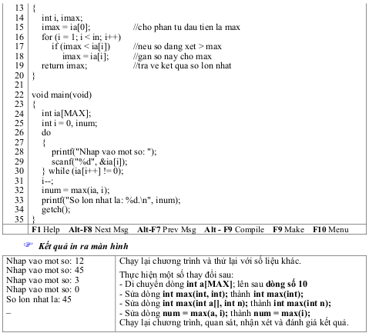
8.2.1.15. Dùng mảng 1 chiều làm tham số cho hàm.
) Giải thích chương trình
Chương trình ban đầu hàm max có hai tham số truyền vào và kết quả trả về là giá trị max có kiểu nguyên, một tham số là mảng 1 chiều kiểu int và một tham số có kiểu int. Với chương trình sau khi sửa hàm max chỉ còn một tham số truyền vào nhưng cho kết quả như nhau. Do sau khi sửa chương trình mảng a[MAX] được khai báo lại là biến toàn cục nên hàm max không cần truyền tham số mảng vào cũng có thể sử dụng được.
Tuy vậy, khi lập trình bạn nên viết như chương trình ban đầu là truyền tham số mảng vào (dạng tổng quát) để hàm max có thể thực hiện được trên nhiều mảng khác nhau. Còn với chương trình sửa lại bạn chỉ sử dụng hàm max được với mảng a mà thôi.
LƯU Ý: Bạn lưu ý rằng khi truyền mảng sang hàm, không tạo bản sao mảng mới. Vì vậy mảng truyền sang hàm có dạng tham biến. Nghĩa là giá trị của các phần tử trong mảng sẽ bị ảnh hưởng nếu có sự thay đổi trên chúng.

Slide 12
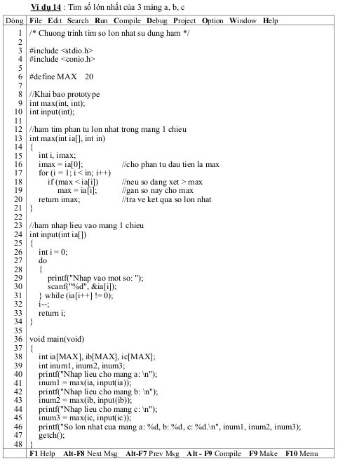
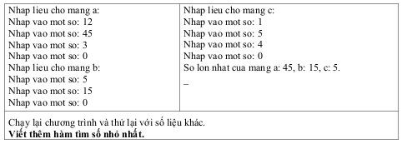
Ví dụ 13 : Bạn khai báo các mảng sau ia[MAX], ib[MAX], ic[MAX]. Để tìm giá trị lớn
nhất của từng mảng. Bạn chỉ cần gọi hàm
- imax_a = max(ia, i);
- imax_b = max(ib, i);
- imax_c = max(ic, i);
Với chương trình sửa lại bạn không thể tìm được số lớn nhất của mảng b và c.
) Giải thích chương trình
Hàm input có kiểu trả về là int thông qua biến i (cho biết số lượng phần tử đã nhập vào) và 1 tham số là mảng 1 chiều kiểu int. Dòng 41, 43, 45 lần lượt gọi hàm input với các tham số là mảng a, b, c. Khi hàm input thực hiện việc nhập liệu thì các phần tử trong mảng cũng được cập nhật theo.

Slide 13
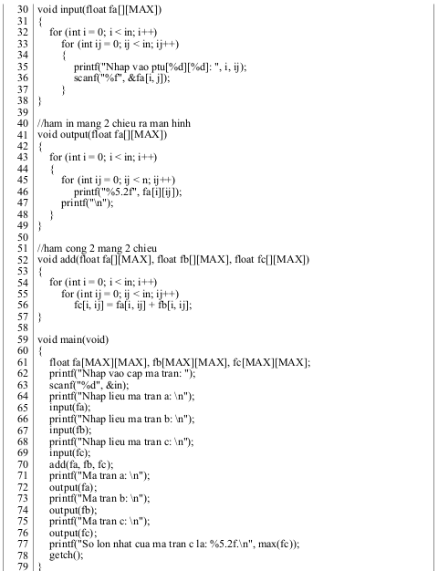
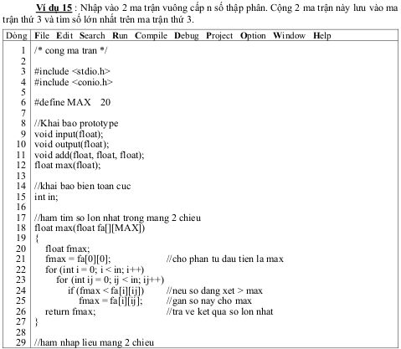
8.2.1.16. Dùng mảng 2 chiều làm tham số cho hàm.

Slide 14
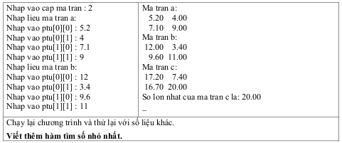
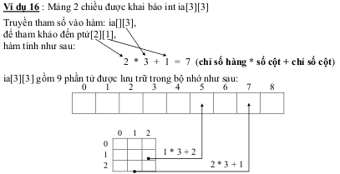
) Giải thích chương trình
Trong chương trình khai báo biến in toàn cục do biến này sử dụng trong suốt quá trình
chạy chương trình. Tham số truyền vào hàm là mảng hai chiều dưới dạng a[][MAX] vì hàm
không dành chỗ cho mảng, hàm chỉ cần biết số cột để tham khảo đến các phần tử.
LƯU Ý:Giống như mảng 1 chiều khi truyền mảng 2 chiều sang hàm cũng không tạo bản
sao mới.

Slide 15

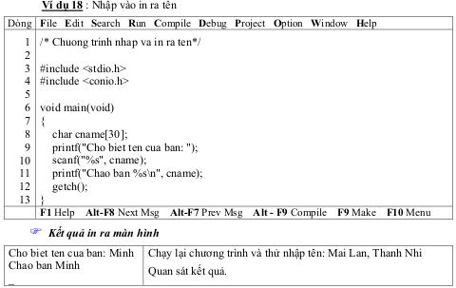
8.2.2. Chuỗi
Chuỗi được xem như là một mảng 1 chiều gồm các phần tử có kiểu char như mẫu tự, con số và bất cứ ký tự đặc biệt như +, -, *, /, $, #…
Theo quy ước, một chuỗi sẽ được kết thúc bởi ký tự null ('\0' : kí tự rỗng).
Ví dụ: chuỗi "Infoworld" được lưu trữ như sau:
8.2.2.1. Cách khai báo chuỗi.
Ví dụ 17 : char cname[30];
Ý nghĩa: Khai báo chuỗi cname có chiều dài 30 kí tự. Do chuỗi kết thúc bằng kí tự null, nên khi bạn khai báo chuỗi có chiều dài 30 kí tự chỉ có thể chứa 29 kí tự.
LƯU Ý: không cần sử dụng toán tử địa chỉ & trong cname trong lệnh scanf("%s",fname), vì bản thân fname đã là địa chỉ.
Dùng hàm scanf để nhập chuỗi có hạn chế như sau: Khi bạn thử lại chương trình trên với dữ liệu nhập vào là Mai Lan, nhưng khi in ra bạn chỉ nhận được Mai. Vì hàm scanf nhận vào dữ liệu đến khi gặp khoảng trắng thì kết thúc.

Slide 16
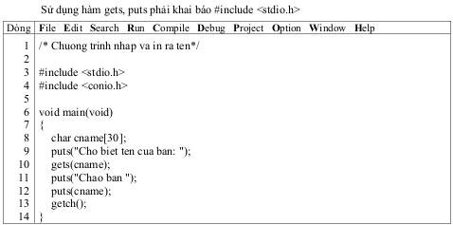
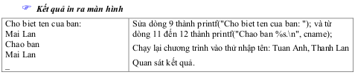
8.2.2.2. Hàm nhập (gets), xuất (puts) chuỗi.
LƯU Ý: Đối với hàm puts kí tự kết thúc chuỗi null (\0) được thay thế bằng kí tự newline (\n). Hàm gets và puts chỉ có 1 đối số và không sử dụng dạng thức trong nhập liệu cũng như xuất ra màn hình.

Slide 17
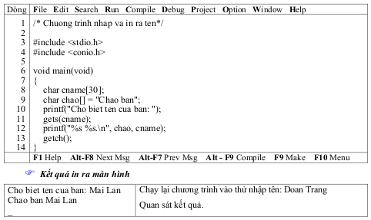
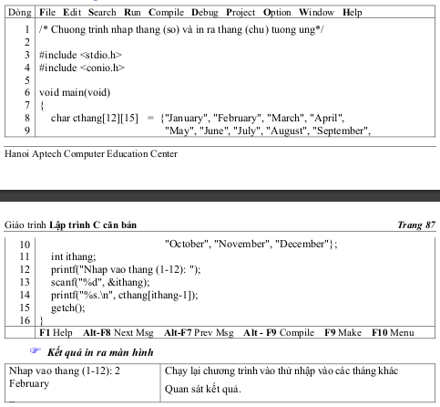
8.2.2.3. Khởi tạo chuỗi.
8.2.2.4. Mảng chuỗi.
LƯU Ý: Chiều dài tối đa của chuỗi khởi tạo bằng số kí tự + 1 (kí tự null). Với chuỗi chao có chiều dài là 9.

Slide 18
8.3 BÀI TẬP
1. Viết hàm tìm số lớn nhất, nhỏ nhất trong một mảng n số nguyên.
2. Viết hàm sắp xếp tăng dần, giảm dần của một dãy số cho trước.
3. Viết hàm tách tên và họ lót từ một chuỗi cho trước.
4. Viết hàm cắt bỏ khoảng trắng thừa ở giữa, hai đầu.
5. Viết hàm chuyển đổi 1 chuỗi sang chữ thường và 1 hàm chuyển đổi sang chữ HOA.
6. Viết hàm chuyển đổi 1 chuỗi sang dạng Title Case (kí tự đầu của mỗi từ là chữ HOA, các kí tự còn lại chữ thường)
7. Viết chương trình nhập vào 1 chuỗi và in ra chuỗi đảo ngược.
Ví dụ: Nhập vào chuỗi "Lap trinh C can ban"
In ra "nab nac C hnirt paL"
8. Viết chương trình nhập vào một chuỗi ký tự rồi đếm xem trong chuỗi đó có bao nhiêu
chữ 'th'.
9. Biết rằng năm 0 là năm Canh thân (năm kỵ nhau có chu kì là 3, năm hợp nhau có chu
kì là 4). Hãy viết chương trình cho phép gõ vào năm dương lịch (ví dụ 1997), xuất ra năm âm lịch (Đinh sửu) và các năm kỵ và hợp.
Có 12 chi: Tý, Sửu, Dần, Mão, Thìn, Tỵ, Ngọ, Mùi, Thân, Dậu, Tuất, Hợi.
Có 10 can: Giáp, Ất, Bính, Đinh, Mậu, Kỷ, Canh, Tân, Nhâm, Quý.
10. Viết chương trình nhập vào 3 chữ số (305, 6, 28). Cho biết dòng chữ mô tả giá trị con số đó. Ví dụ 305 -> ba trăm lẻ năm.
11. Viết chương trình nhập vào một chuỗi sau đó in ra màn hình mỗi dòng là một từ. Ví dụ chuỗi "Lap trinh C". Kết quả in ra
Lap trinh C
12. Viết chương trình nhập vào một chuỗi các kí tự, ký số, khoảng trắng và dấu chấm câu. Cho biết chuỗi trên gồm bao nhiêu từ.
13. Viết chương trình nhập vào một chuỗi ký tự. Kiểm tra xem chuỗi đó có đối xứng không?

Slide 19
14. Viết chương trình nhập vào một chuỗi gồm các chữ cái (a -> z, A -> Z). Hãy đếm xem
có bao nhiêu nguyên âm a, i, e, o, u.
15. Giả sử số phòng trong một khách sạn được cho bởi hằng số NUM_ROOM. Viết:
a. Một khai báo dãy thích hợp để theo dõi phòng nào còn trống.
b. Một hàm tìm phòng nào còn trống.
c. Viết chương trình đơn giản để quản lý phòng khách sạn theo dạng một trình đơn chọn công việc gồm có 4 mục như sau:
- Tìm phòng trống.
- Trả phòng.
- Liệt kê những phòng còn trống.
- Liệt kê những phòng đã thuê.
- Kết thúc.
16. Viết chương trình mô tả văn bản của một bức điện tín. Nhập liệu bao gồm 1 hay
nhiều dòng chứa một số từ, mỗi từ cách nhau khoảng trắng. In ra hóa đơn tính tiền với mỗi từ
giá 100 đồng, phí trả thêm 50 đồng cho từ dài quá 8 kí tự. Hóa đơn có dạng sau:
So tu : 10
So tu co kich thuoc binh thuong : 8 x 100 = 800 dong
So tu co kích thuoc > 8 ki tu : 2 x 150 = 300 dong
Tong cong : 1100 dong

Slide 20
17. Viết chương thống kê xem có bao nhiêu người họ "Ly", "Tran"… trong 1 danh sách
cho trước. Nếu không có thông báo "Không có nguoi nao thuoc ho ….".
18. Viết chương trình nhập vào 1 chuỗi, sau đó chép sang chuỗi khác một chuỗi con từ
chuỗi ban đầu có số kí tự chỉ định.
Ví dụ: Chuỗi ban đầu "Le Thuy Doan Trang". Nếu số kí tự chỉ định là 2 thì chuỗi đích
sẽ là "Le"
19. Viết chương trình nhập vào 1 chuỗi, sau đó chép sang chuỗi khác một chuỗi con từ
chuỗi ban đầu với vị trí bắt đầu và số kí tự chỉ định.
Ví dụ: Chuỗi ban đầu "Le Thuy Doan Trang". Nếu vị trí ban đầu là 14 và số kí tự chỉ
định là 5 thì chuỗi đích sẽ là "Trang"
20. Viết chương trình nhập vào 1 chuỗi nguồn, ví dụ "Nguyen Minh Long", sau đó nhập
vào 1 chuỗi con, ví dụ "Minh", chương trình sẽ xác định vị trí bắt đầu của chuỗi con ở vị trí nào
trong chuỗi nguồn. Kết quả in ra màn hình như sau:
- Chuoi nguon la : Nguyen Minh Long
- Chuoi con la : Minh
- Vi tri bat dau cua chuoi con la : 8
21. Viết chương thực hiện các yêu cầu sau:
- Nhập vào 1 chuỗi bất kỳ, ví dụ : "Nguyen Minh Long
- Muốn xóa từ vị trí nào, ví dụ : 8
- Muốn xóa bao nhieu kí tự, ví dụ : 5
Kết quả in ra man hinh:
- Chuoi nguon la : Nguyen Minh Long
- Chuoi sau khi xoa : Nguyen Long

Slide 22
LƯU Ý
Cách viết xác định kiểu in ra cho biến mới (ko được khai báo đầu) trong câu lệnh printf:
(kiểu) biến mới
VD: printf(“%f”,(float)sum/n); //nếu để ngoặc đơn ntn (sum/n) sẽ sai

